Slide 1
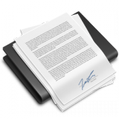
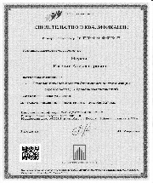
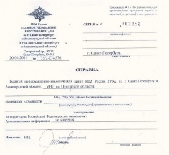
Для включения сведений о специалисте в области строительства в Национальный реестр специалистов в области строительства предоставляются следующие документы:
4 документа заверенные:
Заявление на включение (нотариально заверенное)
Копия Диплома (нотариально заверенная)
Копия трудовой книжки (заверенная работодателем) и справка СТД-ПФР (в эл. виде)
Должностная инструкция или трудовой договор (заверенные работодателем)
4 документа НЕ заверенных Оператором СРО или в подлиннике:
Копия СНИЛС
Копия Свидетельства о прохождении независимой оценки квалификации
Справка об отсутствии судимости
Форма ознакомления

